Slide 1
#28
Vivamos la Semana Santa en casa

Slide 2
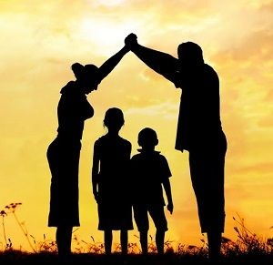
Vivamos la Semana Santa en casa
Nos ha correspondido vivir una Semana Santa muy peculiar a razón de la situación que estamos viviendo a nivel mundial.
Pero en CONACED NACIONAL creemos que este acontecimiento puede ser visto con ojos de oportunidad y esperanza. Oportunidad de vivir a plenitud la semana mayor en el calor del hogar unidos en familia, y esperanza en el Señor que resucita pronto y nos dará la vida plena para ser testimonio de su amor.
Por eso queremos compartir un recurso que les puede ayudar a las familias a celebrar juntos la Semana Mayor en casa.
Recomendamos que al abrir los link se tenga en cuenta el Ciclo en el que estamos en el presente año para emplear las lecturas propias de cada celebración.
Click en la mano para conocer qué es la Semana Santa
#28

Slide 3
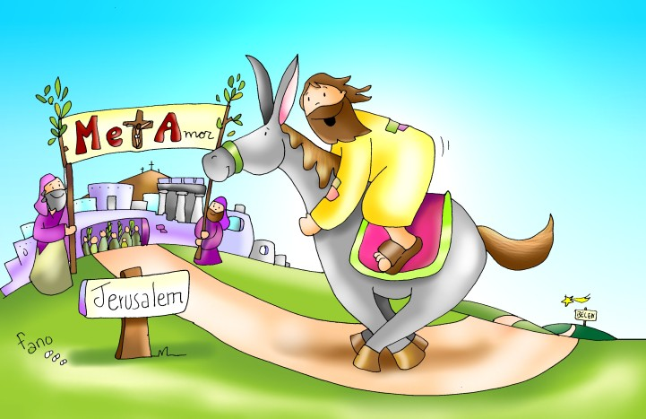
Vivamos la Semana Santa en casa – Pistas para la celebración con niños y niñas
Domingo de Ramos (Recibamos a Jesús con alegría en nuestra casa):
Este día nos marca el inicio de la Semana Santa. Así como Jesús entró en Jerusalén y la gente lo recibió con alegría, hagámoslo hoy nosotros en familia. Para ello podemos elaborar algunos ramos en papel reciclable, con las ramas del árbol de navidad, con una planta de la casa (sin dañarla), etc. Reflexionar en torno a la pregunta: ¿Qué significa recibir a Jesús en nuestra casa hoy?
Click en la mano para conocer acerca del Domingo de Ramos
#28

Slide 4
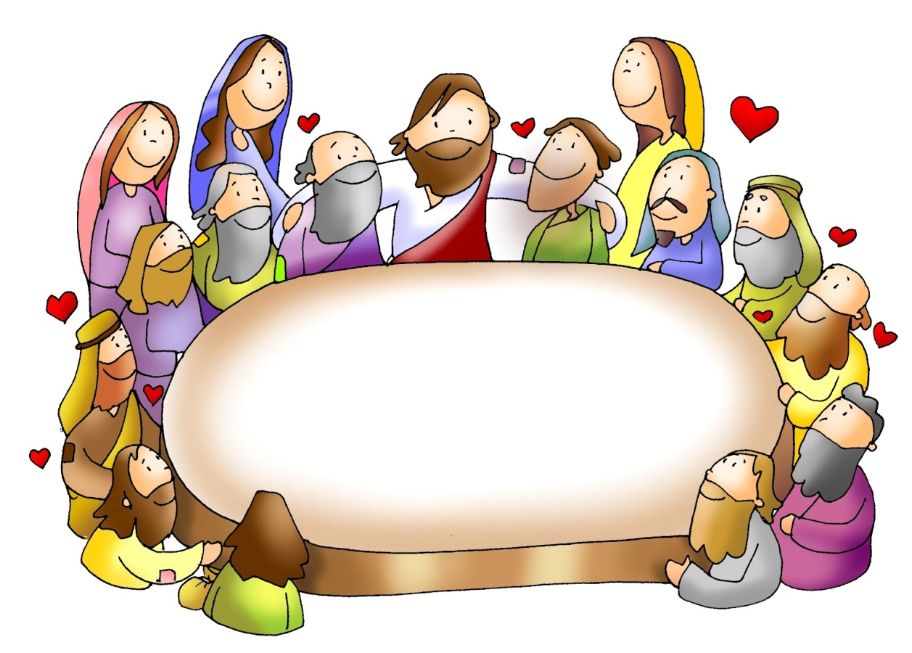
Vivamos la Semana Santa en casa – Pistas para la celebración con niños y niñas
Jueves Santo (Compartiendo la mesa con la familia):
Este día recordamos la institución de la Eucaristía, la institución del sacerdocio y el mandamiento del amor. Podemos preparar en familia una cena y compartirla juntos y explicar geste gesto a los niños en dos sentidos en relación a la última cena: a. Como una cena de despedida como cuando alguien que se va lejos y quiere reunirse con las personas más queridas para demostrarles su cariño y prepararse juntos para la despedida con la promesa de un encuentro que luego no tendrá fin.
#28

Slide 5
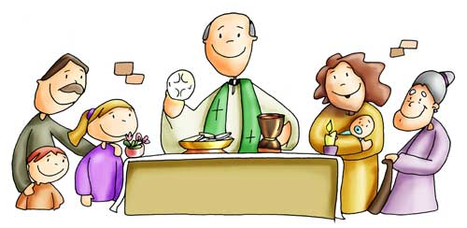
Vivamos la Semana Santa en casa – Pistas para la celebración con niños y niñas
b. Señalando lo importante de compartir, orar y estar en familia cada momento de la vida, así como de valorar en estos momentos lo que se tiene en casa y que quizás otros no.
Quizás (y si el ambiente lo permite) podrían hacer el gesto del lavatorio de los pies entre los miembros de la familia como actitud de servicio y amor por cada integrante. Tal vez sea el momento de perdonarse incluso.
#28

Slide 6
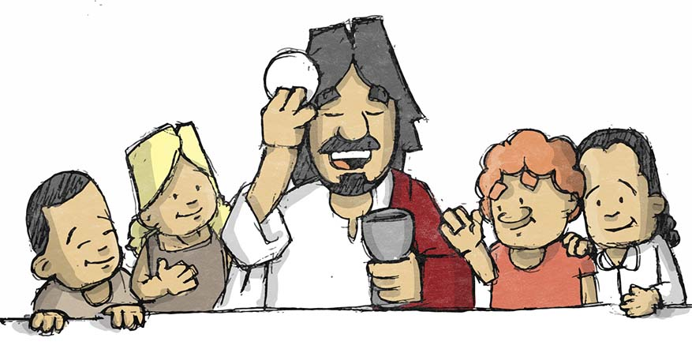
Vivamos la Semana Santa en casa – Pistas para la celebración con niños y niñas
Como gesto para recordar el mandamiento del amor, podrían cada uno previamente elaborar una carta o un dibujo, o una frase para cada miembro de la familia y después de la cena entregarlo.
También se puede tener un momento de oración por los sacerdotes de la parroquia, capellán del colegio, los Obispos y el Papa Francisco. Podría explicarse el valor del sacerdocio en estos tiempos.
Click en la mao para conocer acerca del Domingo de Ramos
#28

Slide 7
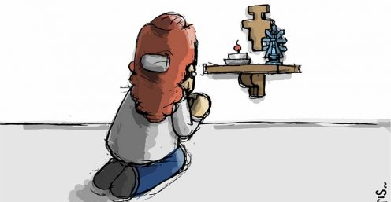
Vivamos la Semana Santa en casa – Pistas para la celebración con niños y niñas
Finalmente pueden entre los integrantes de las familias elaborar un pequeño monumento en un lugar especial, recordando los monumentos que se hacen en las parroquias. Durante la construcción los abuelos o padres pueden contar un poco el sentido de esta tradición y l manera como ellos lo vivían siendo niños o jóvenes. Allí se puede tener un espacio de oración y alabanza o vigilia un poco más tarde.
Click en la mano para conocer acerca del Jueves Santo
#28

Slide 8
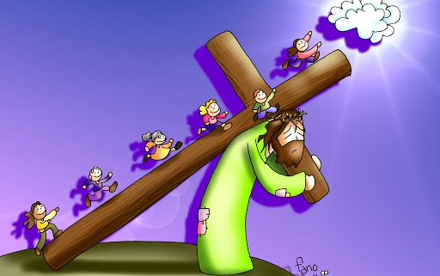
Vivamos la Semana Santa en casa – Pistas para la celebración con niños y niñas
Viernes Santo (La mayor prueba de amor de Dios a la humanidad)
Podemos llevar a cabo un viacrucis con toda la familia en los diferentes espacios de la casa. Para ello, de lunes a miércoles podemos elaborar un material (impreso, de creación libre, coloreado, pintado, etc.) que nos sirva para recordar cada una de las estaciones. En este proceso de igual manera podemos involucrar a los abuelitos. Aquí pueden descargar algunas imágenes: http://imagenesreligiosasparadescargar.blogspot.com/2013/05/via-crucis-para-ninos.html
Click en la mano para conocer acerca del Viernes Santo
#28

Slide 9
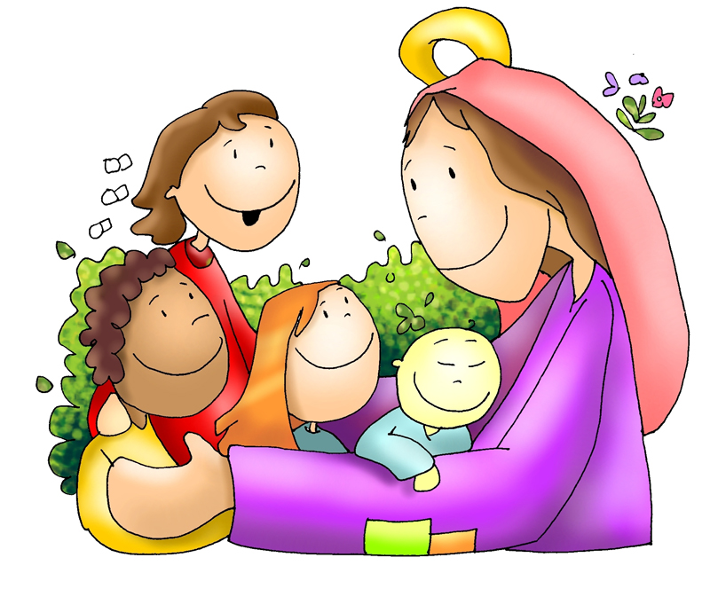
Vivamos la Semana Santa en casa – Pistas para la celebración con niños y niñas
Sábado Santo (El amor incondicional de una Madre)
Es el día del silencio. En ese sentido la familia puede motivar el silencio y la oración en torno a un crucifijo o una imagen. También se puede reflexionar en torno al amor de María por su Jesús, así como el de las madres a sus hijos hoy. Señalar que Jesús nos ofrece a su Madre para que nos cuide a todos. Explicar que aunque su mamá, la Virgen María estaba triste sabía en su corazón que viviría para siempre. Que los niños vayan entendiendo que María es una madre que siempre espera y que siempre está presta para salir al auxilio de sus hijos. Ese día se puede rezar a la Virgen María. También puede ser un momento para conocer un poco acerca de la historia familiar en donde se evidencie el amor de la madre y abuela por sus hijos y nietos.
Click en la mano para conocer acerca del Sábado Santo
#28

Slide 10
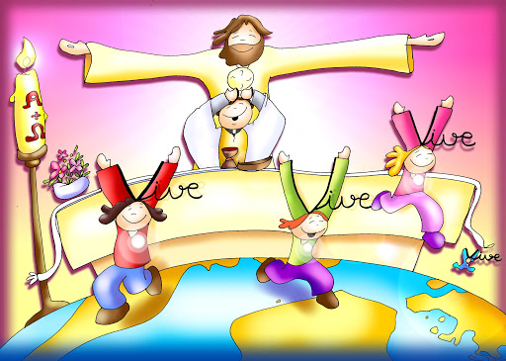
Vivamos la Semana Santa en casa – Pistas para la celebración con niños y niñas
Domingo de Resurrección (Jesús está vivo)
¡Qué alegría, Jesús ha resucitado! Y en verdad ha resucitado. Despertemos con alegría a los niños. Se trata de experimentar la alegría de la presencia de Jesús en nuestras vidas. ¿De qué manera experimentamos a Jesús vivo y presente en nuestra familia?
Podemos hacer un desayuno especial en familia y compartir la alegría de saber que Jesús está vivo.
Click en la mano para conocer acerca del Domingo de Resurrección
#28

Slide 11
Vivamos la Semana Santa en casa – Pistas para los jóvenes y adultos
Además de las pistas anteriores, adicionamos…
Pueden ver algunas películas relacionadas con la Semana Santa que ofrecen los canales de televisión.
Involucrarse en la preparación de cada uno de los elementos señalados en relación a las pistas para la semana santa con los niños y niñas.
Leer los pasajes de la Biblia relacionados con la pasión, muerte y resurrección de Jesús.
Unirse a la transmisión en vivo de la celebración del Triduo Pascual que realizarán en redes sociales como @episcopadocol en Facebook.
#28

Slide 12
Vivamos la Semana Santa en casa – Pistas para los jóvenes y adultos
Además de las pistas anteriores, adicionamos…
También se puede generar una video llamada a través de WhatsApp y compartir en familia el Rosario, el Viacrucis (Por ejemplo cada familia puede ofrecer un misterio u una estación desde su casa.
Así mismo podrían compartir en familias sus fotos del “monumento” elaborado en casa.
Y si comparten la Lectio Divina? Podría ser una muy buena alternativa para nutrirse de la Palabra en la Semana Santa haciéndolo en familia.
#28

Slide 13
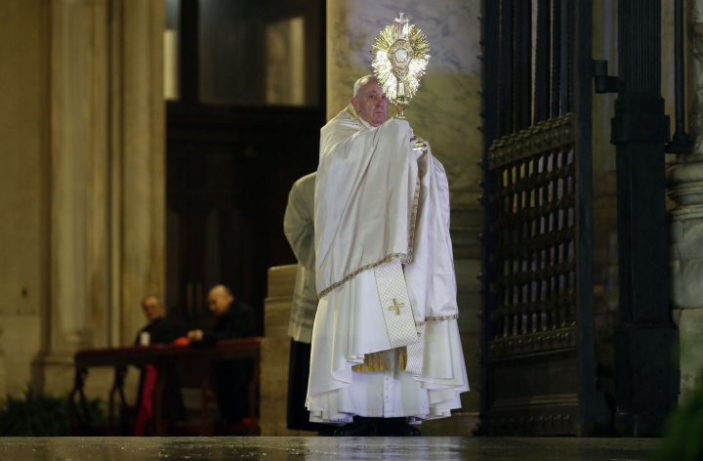
Vivamos la Semana Santa en casa – Pistas para los jóvenes y adultos
Finalmente queremos proponerles a todas la familias que suscitar una lectura reflexiva en torno al texto que el Papa Francisco leyó en el marco del momento de oración que llevó a cabo en la plaza San Pedro en donde además dio la bendición Urbi et Orbi el pasado viernes 27 de marzo. Se trata de un texto muy valioso que invita a la esperanza y a la solidaridad como hermanos y hermanas.
El texto se encuentra aquí:
http://www.vatican.va/content/francesco/es/homilies/2020/documents/papa-francesco_20200327_omelia-epidemia.pdf
#28

Slide 14
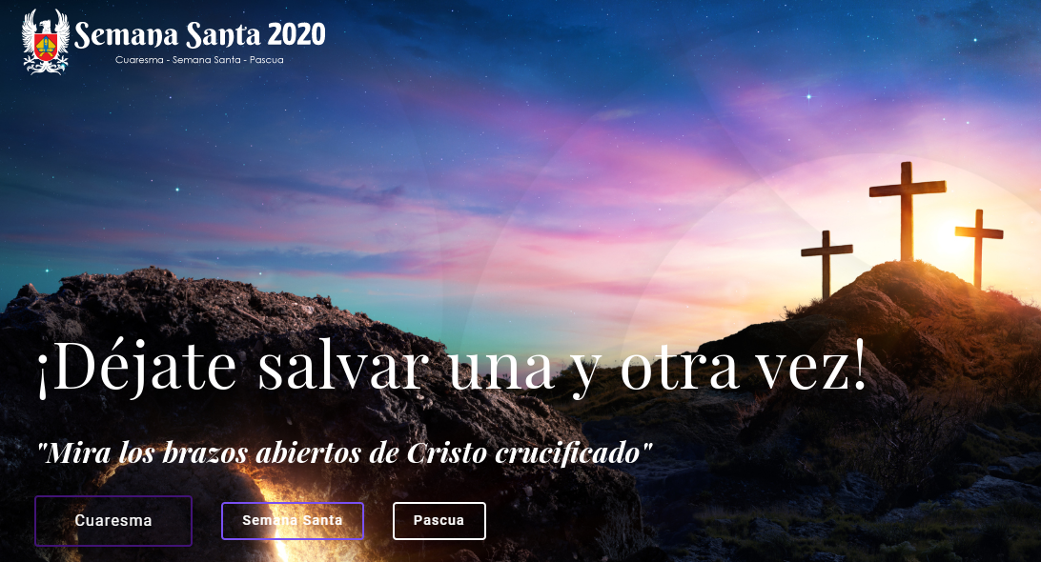
Vivamos la Semana Santa en casa – Pistas para los jóvenes y adultos
A través de este link podrán acceder a los recursos de la Conferencia Episcopal de Colombia para la Semana Santa y la Pascua: https://semanasanta2020.cec.org.co/ (Si no logra acceder al link cópielo y péguelo en el buscador directamente).
Click en la mano para acceder al recurso
#28

Slide 15
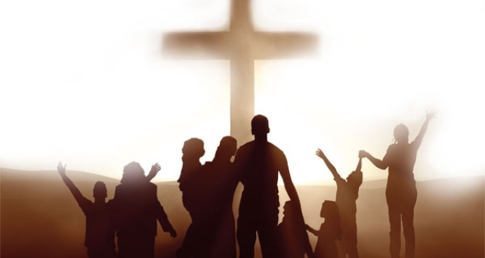
Vivamos la Semana Santa en casa – Pistas para los jóvenes y adultos
El Padre Arturo Arrieta, de la Diócesis de Palmira, nos camparte este valioso recurso: Manual para Semana Santa que nos puede servir de orientación para la celebración de la Semana Santa. Podemos compartirlo con familiares y amigos e incluso a través de una de las plataformas gratuitas existentes, lo pueden ver en familia (Para conocer algunas plataformas gratuitas ver nuestro Click Pastoral 26 aquí: https://conaced.edu.co/click-pastoral-26-recursos-y-alternativas-para-las-clases-virtuales/
Click en la mano para acceder al Manual para Semana Santa
#28

